Slide 1
Муниципальное бюджетное образовательное учреждение «Детский сад общеразвивающего вида с приоритетным осуществлением деятельности по физическому развитию детей №49 «Веселый гном» города Новочебоксарск Чувашской Республики
Интернет-портфолио к конкурсу «Воспитатель года Чувашии -2024»

Slide 2
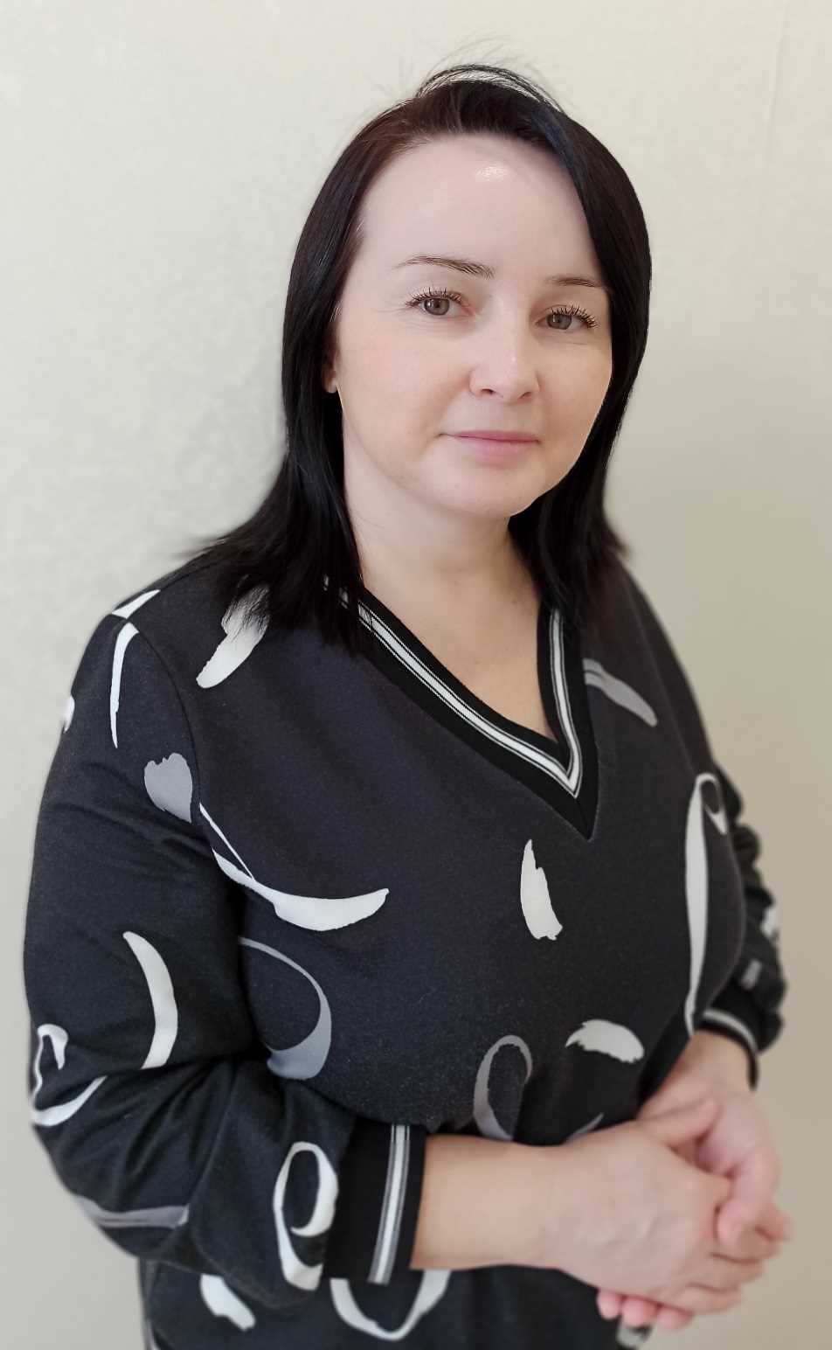
Артюшкина Татьяна Николаевна Должность: воспитатель Педагогический стаж работы: 12 лет Образование: высшее профессиональное
.

Slide 3
Мой педагогический девиз: Я педагог, наставник, воспитатель. За что благодарю свою судьбу!
Мне не суждено совершить подвиг, но я горжусь тем, что люди мне доверили самое дорогое – своих детей!

Slide 4
Закончила Чебоксарский педагогический колледж по специальности «Дошкольное образование» в1999г. Присвоена квалификация «Воспитатель с правом обучения русскому языку детей дошкольного возраста».
В 2013г. закончила частное образовательное учреждение высшего профессионального образования «Институт экономики, управления и права» г. Казань. Присуждена квалификация «Экономист» по специальности «Финансы и кредит».

Slide 5
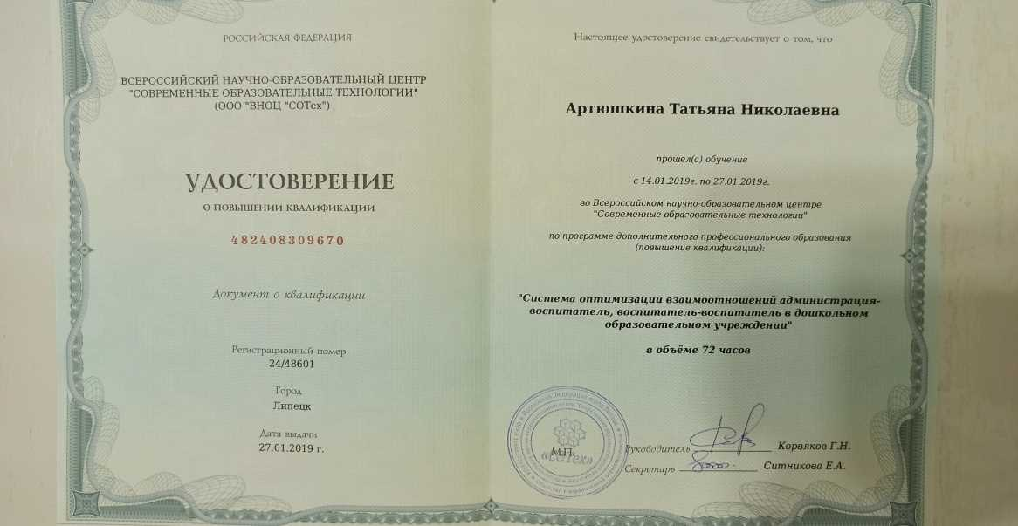
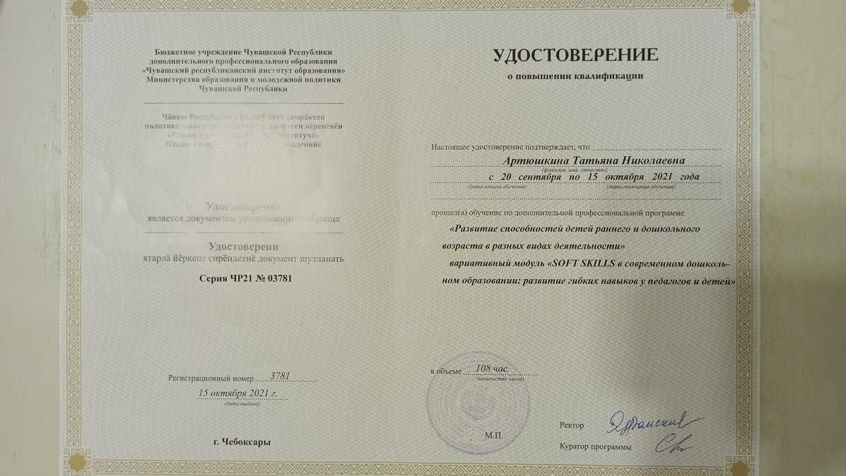
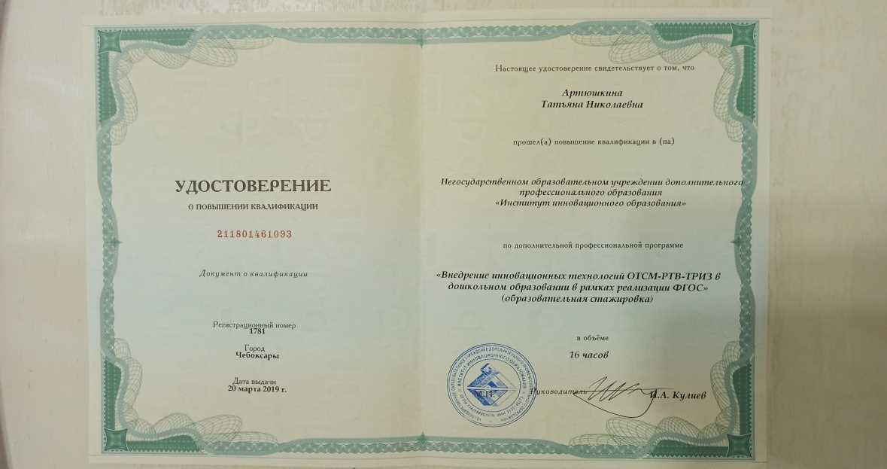
Повышение квалификации, профессиональная переподготовка

Slide 6
Сертификаты

Slide 7
Сертификаты

Slide 8
Мои достижения
Почетная грамота отдела образования администрации города Новочебоксарска Чувашской Республики за многолетний добросовестный труд в деле воспитания и обучения подрастающего поколения и в честь профессионального праздника Дня воспитателя и всех дошкольных работников, приказ №659 от 18.09. 2023г.
Почетная грамота отдела образования администрации города Новочебоксарска Чувашской Республики, Центра мониторинга образования и психолого-педагогического сопровождения города Новочебоксарска,
Центра развития творчества детей и юношества им. А.И.Андрианова за подготовку победителя (призера) открытой городской научно-практической конференции-фестиваля младших школьников и дошкольников «Юные Исследователи»

Slide 10
Взаимодействие с семьями воспитанников

Slide 11
Наши руки не для скуки.

Slide 12
Реализация городского библиотерапевтического проекта «Подарите детям чтения доброго»

Slide 13
Правила дорожного движения – одно из приоритетных направлений деятельности дошкольного учреждения

Slide 14
Праздники и развлечения – значимые мероприятия в жизни детского сада, которые оставляют яркие впечатления для детей.

Slide 15
Мое увлечение-разведение комнатных растений «Делать то, что доставляет удовольствие – значит, быть свободным»

Slide 16
Электронные образовательные ресурсы по вопросам дошкольного образования
-электронная система «Образование плюс» (премиальная версия);
-национальная электронная библиотека;
https://lukoshko.net/story/ezh.htm - сайт «Лукошко сказок». Детская электронная библиотека (народные и авторские сказки, стихи и рассказы для детей);
https://www.sch2000.ru/ -официальный сайт НОУ «Институт системно - деятельностной педагогики (опыт работы педагогов, конспекты занятий, шпаргалка для родителей);
https://учебныепрезентации.рф/- тематические презентации;
https://dob.1sept.ru/ - журнал «Дошкольное образование» (опыт работы детских садов, формы работы с детьми и педагогами, методические рекомендации по их проведению;
https://obruch.ru/ -журнал «Обруч» (методические рекомендации по работе с педагогами и с родителями воспитанников, электронные сборники статей);
https://dovosp.ru/ - издательский дом «Воспитание дошкольника» (конспекты методических мероприятий, мастер-классы, памятки по работе с родителями);
https://dohcolonoc.ru/zanyatiya.html - «Дошколенок.ру» (консультации для воспитателей, сценарии мероприятий, методические разработки, мастер-классы);
https://pedportal.net/doshkolnoe-obrazovanie/
- «Педпортал» (тематические презентации, сценарии мероприятий);
https://pedsovet.su/load/260 - «Педсовет» (планирование, документы, родительские собрания в ДОУ).

Slide 17
Спасибо за внимание!

